Slide 1

2020_02 Kuggle 정규세션_W4
2020.09.29

Slide 2

NaiveBayes
&
SVM
나이브베이즈
서포트 벡터 머신
1
2

Slide 3

01
02
NaiveBayes
Support Vector Machine
베이즈 정리
나이브베이즈 모델 확률식
라플라스 스무딩
If 연속형
서포트 벡터 머신
목적 함수와 제약 조건
라그랑지안
커널 트릭

Slide 4

01. NaiveBayes
베이즈 정리
나이브베이즈 모델 확률식
라플라스 스무딩
If 연속형

Slide 5



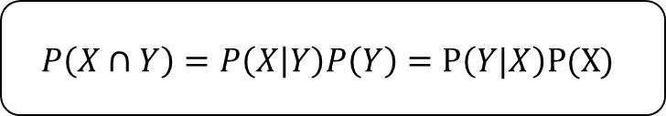
01
NaiveBayes
베이즈 정리
$$P\left(X | Y\right)=\frac{P(X∩Y)}{P(Y)}$$
$$P\left(X∩Y\right)=P\left(X | Y\right)P\left(Y\right)=P\left(Y|X\right)P(X)$$
$$P\left(X | Y\right)=\frac{P\left(Y | X\right)P(X)}{P(Y)}$$
사후확률(Posterior Probability) : 이벤트 발생 후 확률
사전확률(:Prior Probability) : 이벤트 발생 전 확률

Slide 6

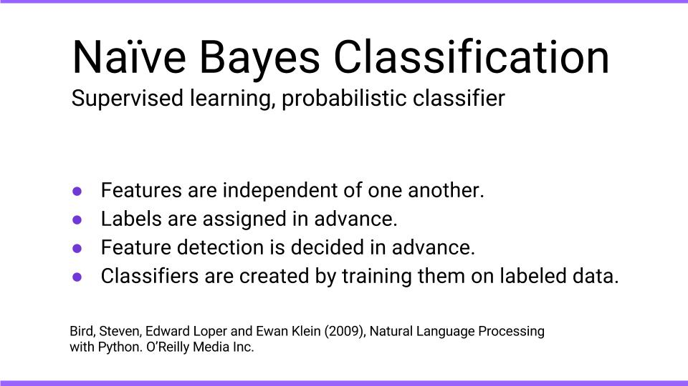
01
NaiveBayes
기본 가정
모든 feature들의 중요도가 동일하고, 서로 독립적
지도학습,확률의 원리를 사용해 분류
모든 classification에 사용
(Eg. 문서 분류, 이상 탐지, 의료 상태 진단)

Slide 7

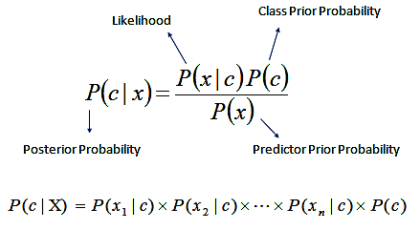
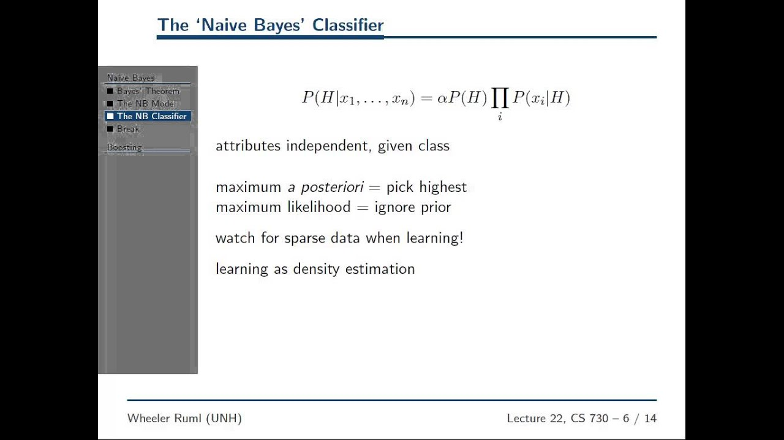
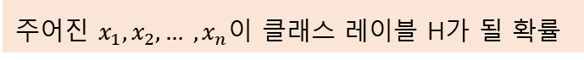
01
NaiveBayes
나이브베이즈 모델 확률식
주어진 $x_{1}, x_{2},… ,x_{n}이$ 클래스 레이블 H가 될 확률
for 정규화
P(x)는 상수로 가정

Slide 8
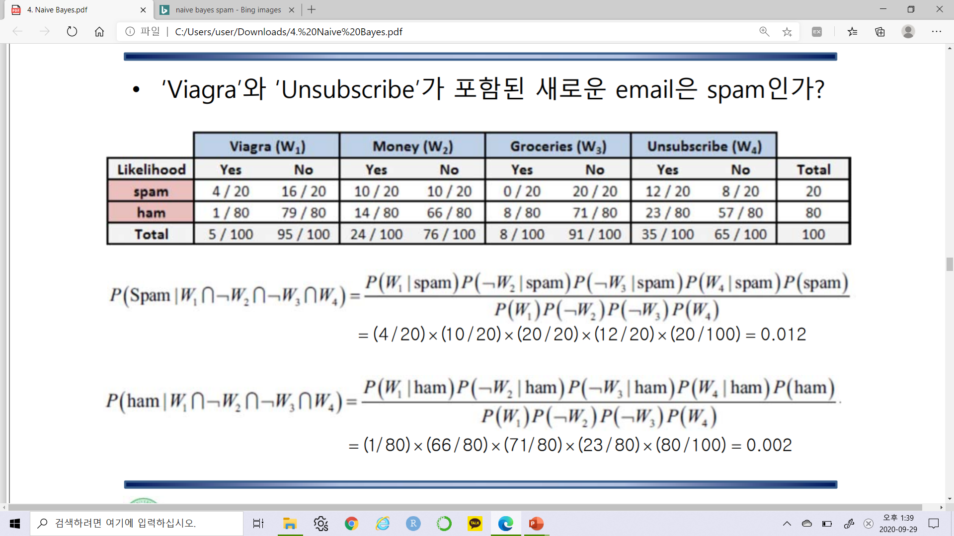
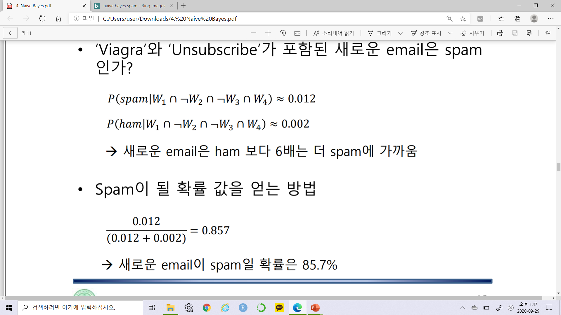
01
NaiveBayes
나이브베이즈 모델 확률식 예제
‘Viagra’와 ‘Unsubscribe’가 포함된 새로운 email은 spam인가?
: 새로운 email은 ham보다 6배는 더 spam에 가까움
- spam이 될 확률 값을 얻는 방법
: 새로운 email이 spam일 확률은 85.7%
Remember 독립 가정!!

Slide 9
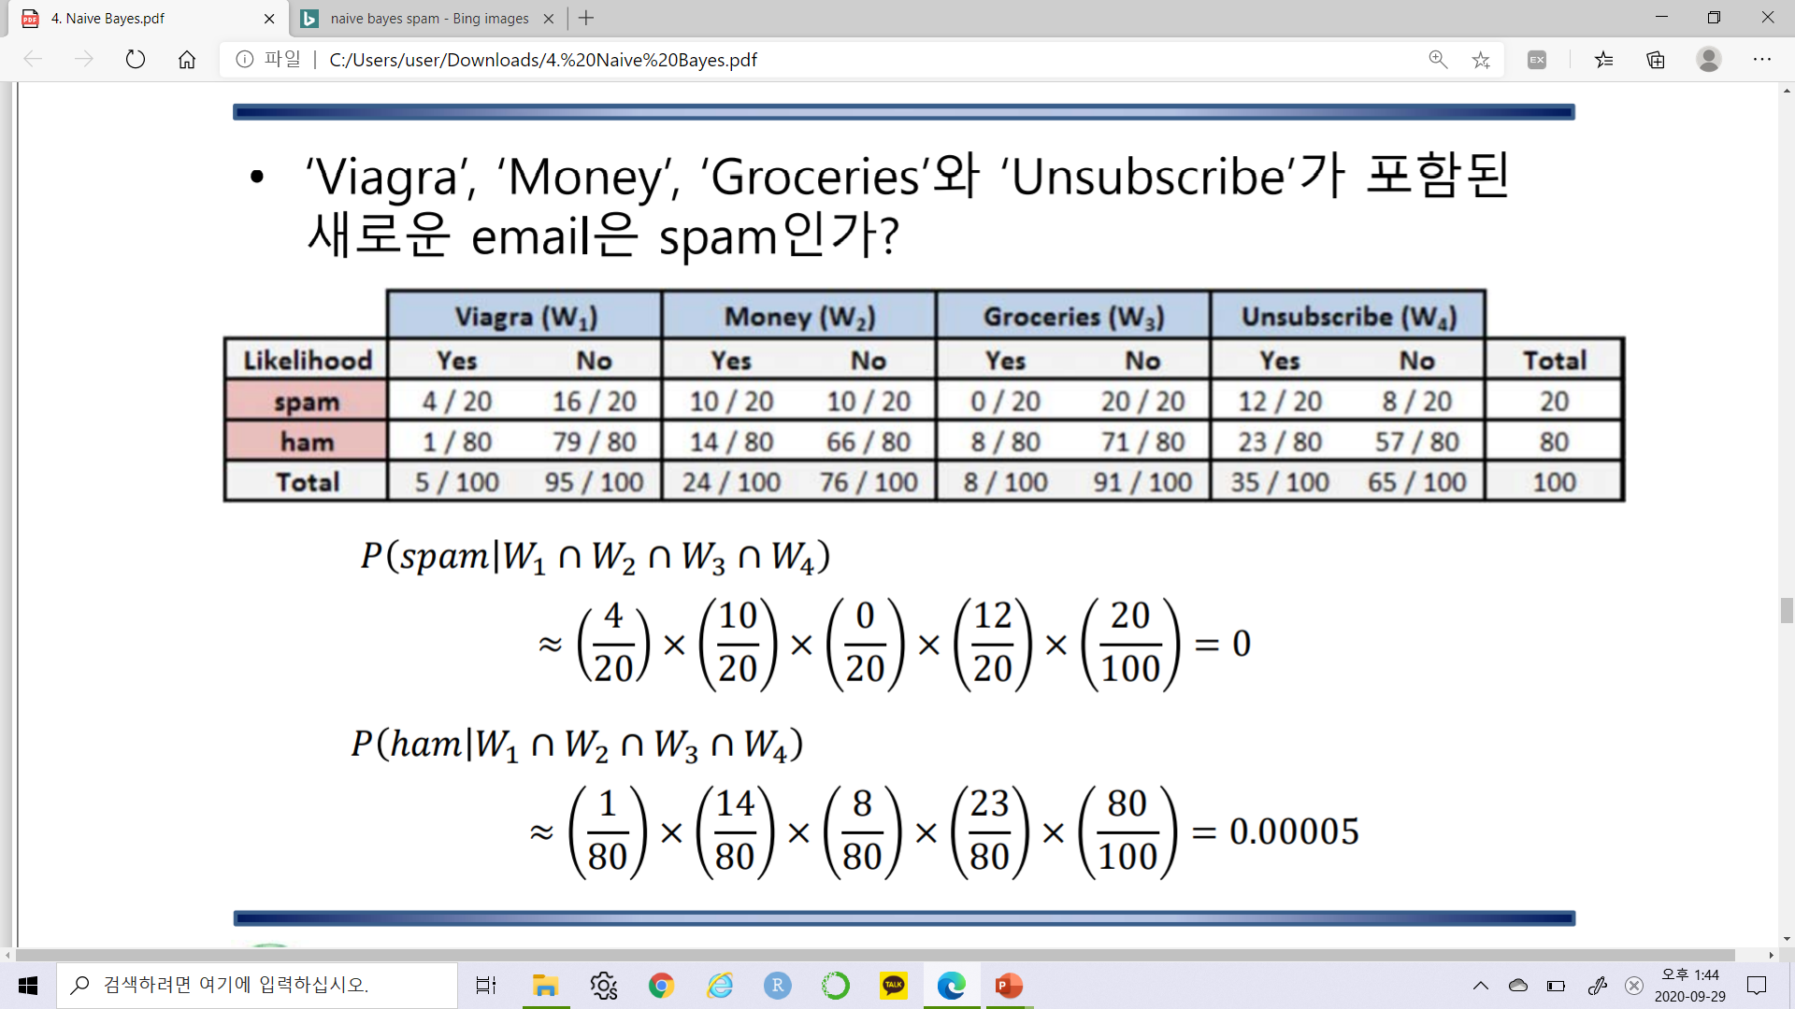
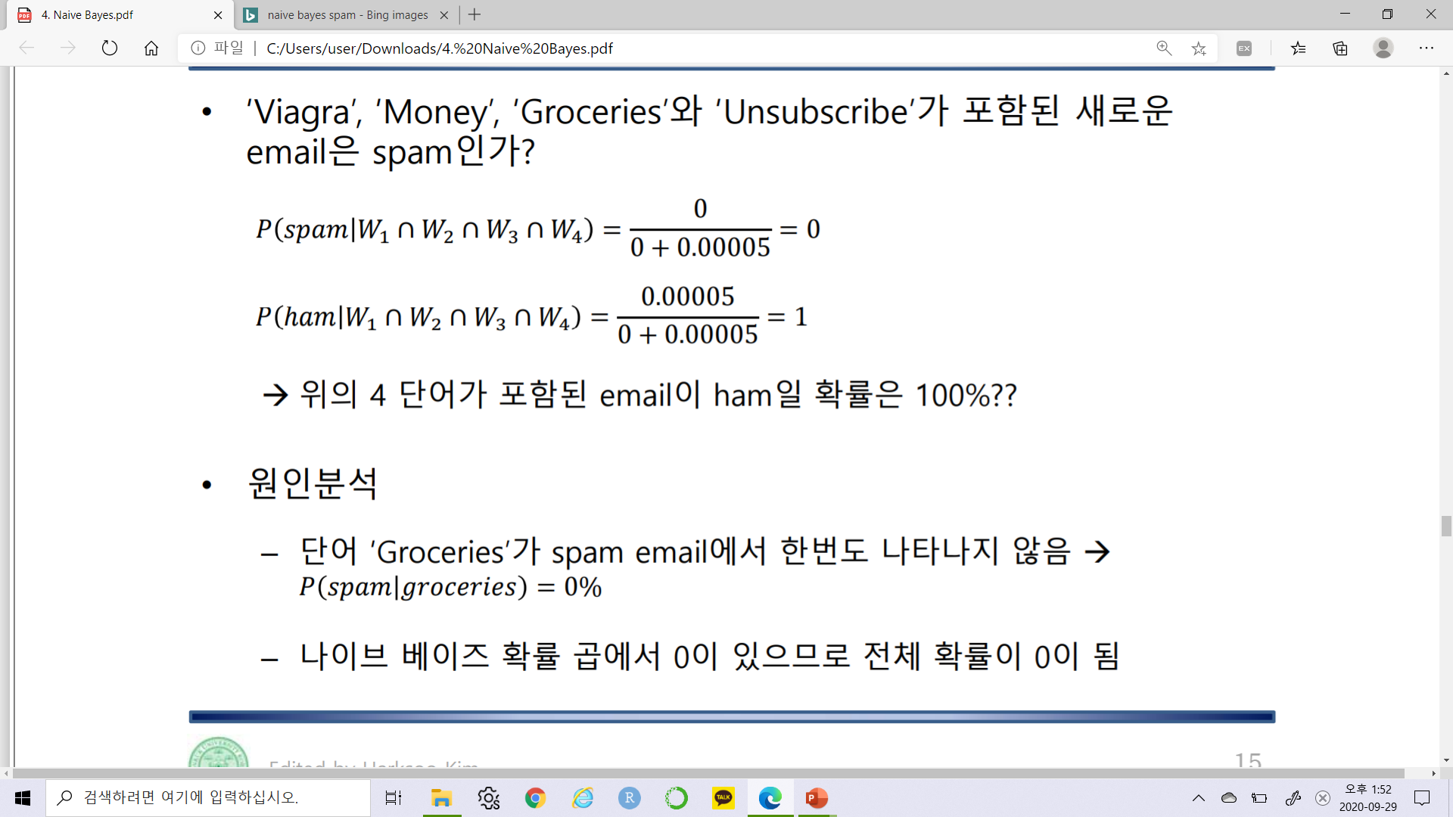
01
NaiveBayes
라플라스 스무딩
‘Viagra’, ‘Money’, ‘Groceries’와 ‘Unsubscribe’가 포함된 새로운 email은 spam인가?
위의 네 단어가 포함된 email이 ham일 확률 = 100%?
Sparce data problem
나이브 베이즈 확률 곱에서 0이 있으므로 전체 확률이 0이 됨.
Sparce data problem → laplace smoothing

Slide 10
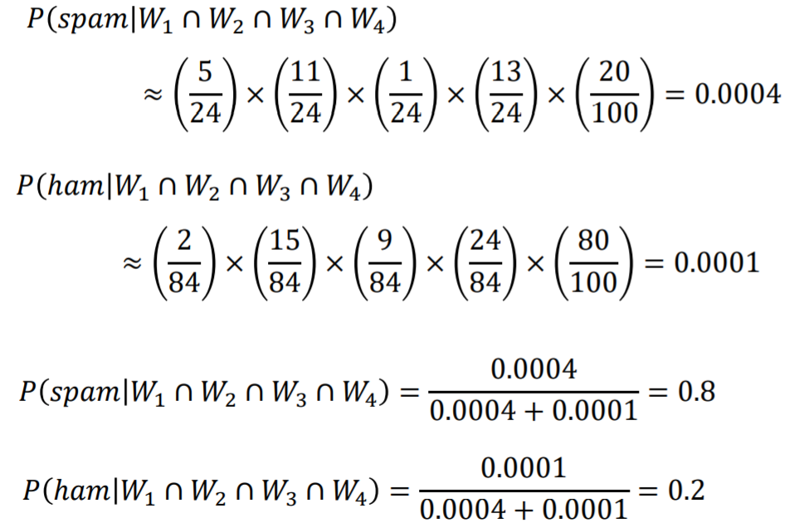
01
NaiveBayes
라플라스 스무딩
해결 방법
모든 단어의 수를 1 증가시켜서 해결! (Laplace estimator)

Slide 11
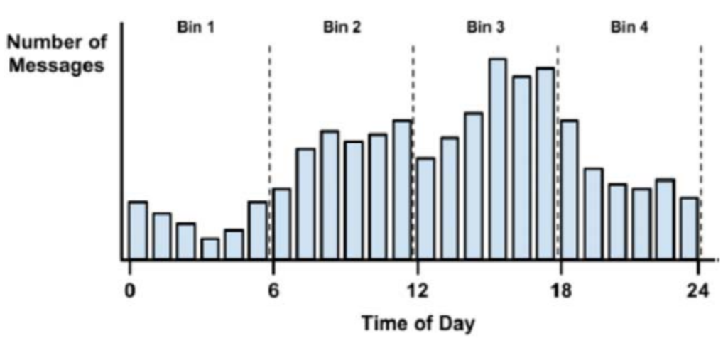
01
NaiveBayes
If 연속형
해결 방법
- 시간 자질
-연속적이거나 값의 종류가 많아서 잘 나타나지 않는 자질
: 자질을 그룹화하여 카테고리 만들기

Slide 12
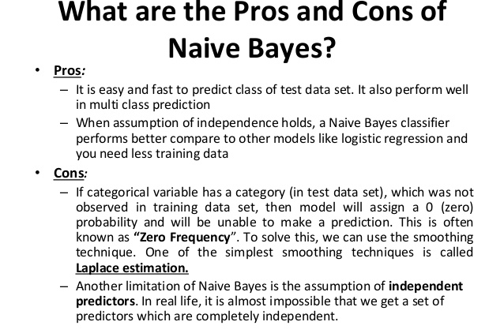
01
NaiveBayes
장단점
간단하고 빠르다
데이터가 커도 잘 작동한다
예측에 필요한 확률값을 얻기 쉽다
feature들의 중요도를 모두 동일하게 본다
독립 가정이 있기 때문에 상관성이 있는 데이터에 적용하기 어렵다
빈도가 0일 경우 문제 발생 → laplace smoothing

Slide 13
Naïve Bayes 분류기를 이용한 감성 분류

Slide 14
02. SVM
서포트 벡터 머신
목적 함수와 제약 조건
라그랑지안 듀얼 함수
커널 트릭

Slide 15
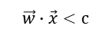
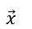
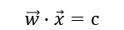
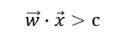
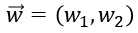


02
SVM
서포트 벡터 머신
서포트 벡터
중심선
경계선
+ 영역에 속하려면
$$\vec{w}∙\vec{x}>c$$
$$\vec{x}$$
$$\vec{w}∙\vec{x}>c$$
$$\vec{w}∙\vec{x}+b>0$$
$$\vec{w}$$
$$\vec{w}∙\vec{x}=c$$
Decision Rule
$$\vec{w}∙\vec{x}<c$$
$$\vec{w}=\left(w_{1},w_{2}\right)$$
: 중심선에 수직인 벡터

Slide 16

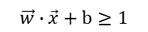
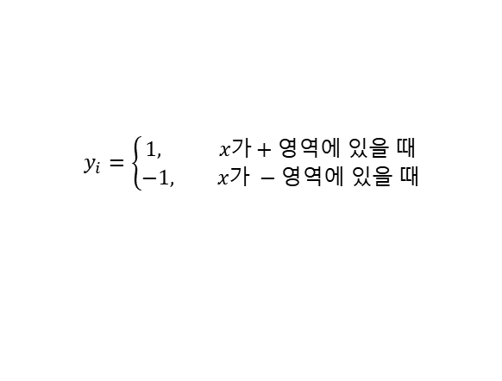

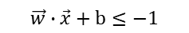

02
SVM
서포트 벡터 머신
중심선
경계선
$$\vec{w}∙\vec{x}+b≥1$$
0
1
$$\vec{w}∙\vec{x}+b≤−1$$
-1
$$y_{i}=\left\{\begin{aligned}1, x가+영역에 있을 때 \\ −1, x가 −영역에 있을 때\end{aligned}\right.$$
$$\vec{w}∙\vec{x_{+}}+b≥1$$
$$y_{i}(\vec{w}∙\vec{x_{+}}+b)≥1$$
$$\vec{w}∙\vec{x_{−}}+b≤−1$$
$$y_{i}( \vec{w}∙\vec{x_{−}}+b)≥1$$
$$y_{i}\left( \vec{w}∙\vec{x}+b\right)−1≥0$$

Slide 17
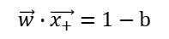
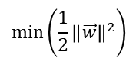
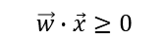
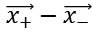
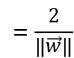
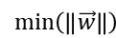
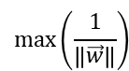
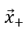
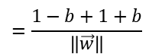
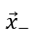
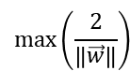
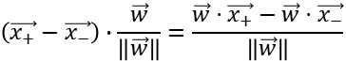
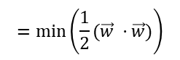

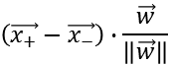
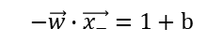
02
SVM
서포트 벡터 머신
$$\vec{x_{+}}−\vec{x_{−}}$$
너비(width)
$$\left(\vec{x_{+}}−\vec{x_{−}}\right)∙\frac{\vec{w}}{\left\|\vec{w}\right\|}$$
$$\left(\vec{x_{+}}−\vec{x_{−}}\right)∙\frac{\vec{w}}{\left\|\vec{w}\right\|}=\frac{\vec{w}⋅\vec{x_{+}}−\vec{w}⋅\vec{x_{−}}}{\left\|\vec{w}\right\|}$$
$$\vec{w}$$
$$\vec{w}∙\vec{x}≥0$$
$$=\frac{1−b+1+b}{\left\|\vec{w}\right\|}$$
$${\vec{x}}_{−}$$
$$−\vec{w}∙\vec{x_{−}}=1+b$$
$$\vec{w}∙\vec{x_{+}}=1−b$$
$$=\frac{2}{\left\|\vec{w}\right\|}$$
$${\vec{x}}_{+}$$
$$\vec{w}∙\vec{x}=0$$
너비 최대화
$$max⁡\left(\frac{2}{\left\|\vec{w}\right\|}\right)$$
$$max⁡\left(\frac{1}{\left\|\vec{w}\right\|}\right)$$
$$min⁡\left(\left\|\vec{w}\right\|\right)$$
= 벡터 w 자기 자신과의 내적값의 최소화
$$min⁡\left(\frac{1}{2}{\left\|\vec{w}\right\|}^{2}\right)$$
$$=min⁡\left(\frac{1}{2}(\vec{w} ⋅\vec{w})\right)$$

Slide 18
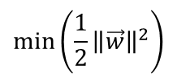
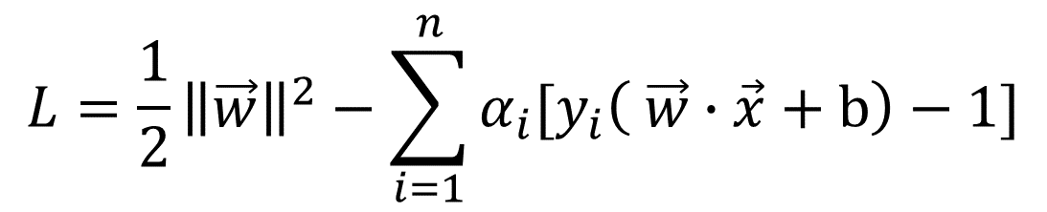
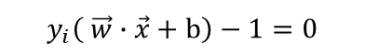
02
SVM
목적 함수와 제약 조건
최적화 Optimization 1. Primal Problem
목적 함수
(objective function)
$$min⁡\left(\frac{1}{2}{\left\|\vec{w}\right\|}^{2}\right)$$
제약 조건
(constraint)
$$y_{i}\left( \vec{w}∙\vec{x}+b\right)−1=0$$
목적함수와 제약조건을 한번에 표현하고 싶어요! → Lagrange function
$$L=\frac{1}{2}{\left\|\vec{w}\right\|}^{2}−\sum_{i=1}^{n}{α_{i}[y_{i}\left( \vec{w}∙\vec{x}+b\right)−1]}$$
w와 b에 대한 최소값 = alpha에 대한 최대값!

Slide 19
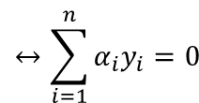
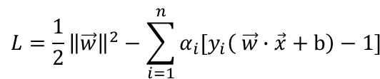
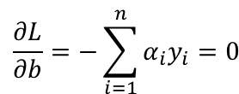
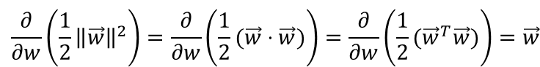
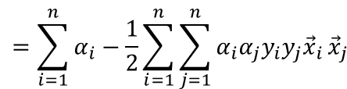
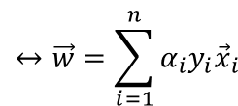
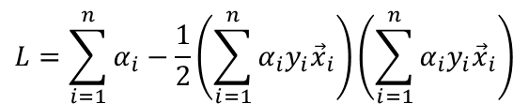
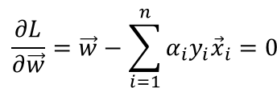
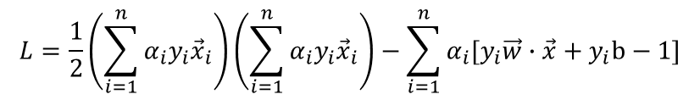
02
SVM
라그랑지안 듀얼 함수
최적화 Optimization 1. Dual Problem
$$L=\frac{1}{2}{\left\|\vec{w}\right\|}^{2}−\sum_{i=1}^{n}{α_{i}[y_{i}\left( \vec{w}∙\vec{x}+b\right)−1]}$$
$$L=\frac{1}{2}\left(\sum_{i=1}^{n}{α_{i}y_{i}{\vec{x}}_{i}}\right)\left(\sum_{i=1}^{n}{α_{i}y_{i}{\vec{x}}_{i}}\right)−\sum_{i=1}^{n}{α_{i}[y_{i}\vec{w}∙\vec{x}+y_{i}b−1]}$$
$$\frac{∂L}{∂\vec{w}}=\vec{w}−\sum_{i=1}^{n}{α_{i}y_{i}{\vec{x}}_{i}}=0$$
$$\frac{∂L}{∂b}=−\sum_{i=1}^{n}{α_{i}y_{i}}=0$$
$$L=\sum_{i=1}^{n}{α_{i}}−\frac{1}{2}\left(\sum_{i=1}^{n}{α_{i}y_{i}{\vec{x}}_{i}}\right)\left(\sum_{i=1}^{n}{α_{i}y_{i}{\vec{x}}_{i}}\right)$$
$$↔\vec{w}=\sum_{i=1}^{n}{α_{i}y_{i}{\vec{x}}_{i}}$$
$$↔\sum_{i=1}^{n}{α_{i}y_{i}}=0$$
$$=\sum_{i=1}^{n}{α_{i}}−\frac{1}{2}\sum_{i=1}^{n}{\sum_{j=1}^{n}{α_{i}α_{j}y_{i}y_{j}{\vec{x}}_{i}}{\vec{x}}_{j}}$$
$$\frac{∂}{∂w}\left({\frac{1}{2}\left\|\vec{w}\right\|}^{2}\right)=\frac{∂}{∂w}\left(\frac{1}{2}(\vec{w}⋅\vec{w})\right)=\frac{∂}{∂w}\left(\frac{1}{2}({\vec{w}}^{T}\vec{w})\right)=\vec{w}$$
w가 없어지고 training data에서 얻을 수 있는 걸로 모두 바뀌었다!
w와 b에 대한 최소값 = alpha에 대한 최대값!

Slide 20
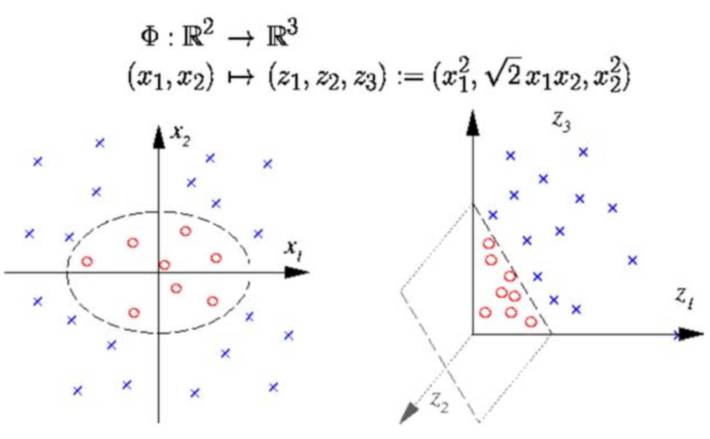
02
SVM
커널 트릭
정의
데이터들을 커널 함수(Kernel function)를 이용하여 고차원 공간으로 사상(mapping)시킨 후 support vector들로 이루어진 초평면을 이용하여 선형 분류하는 마진 기반 기계학습 모델

Slide 21

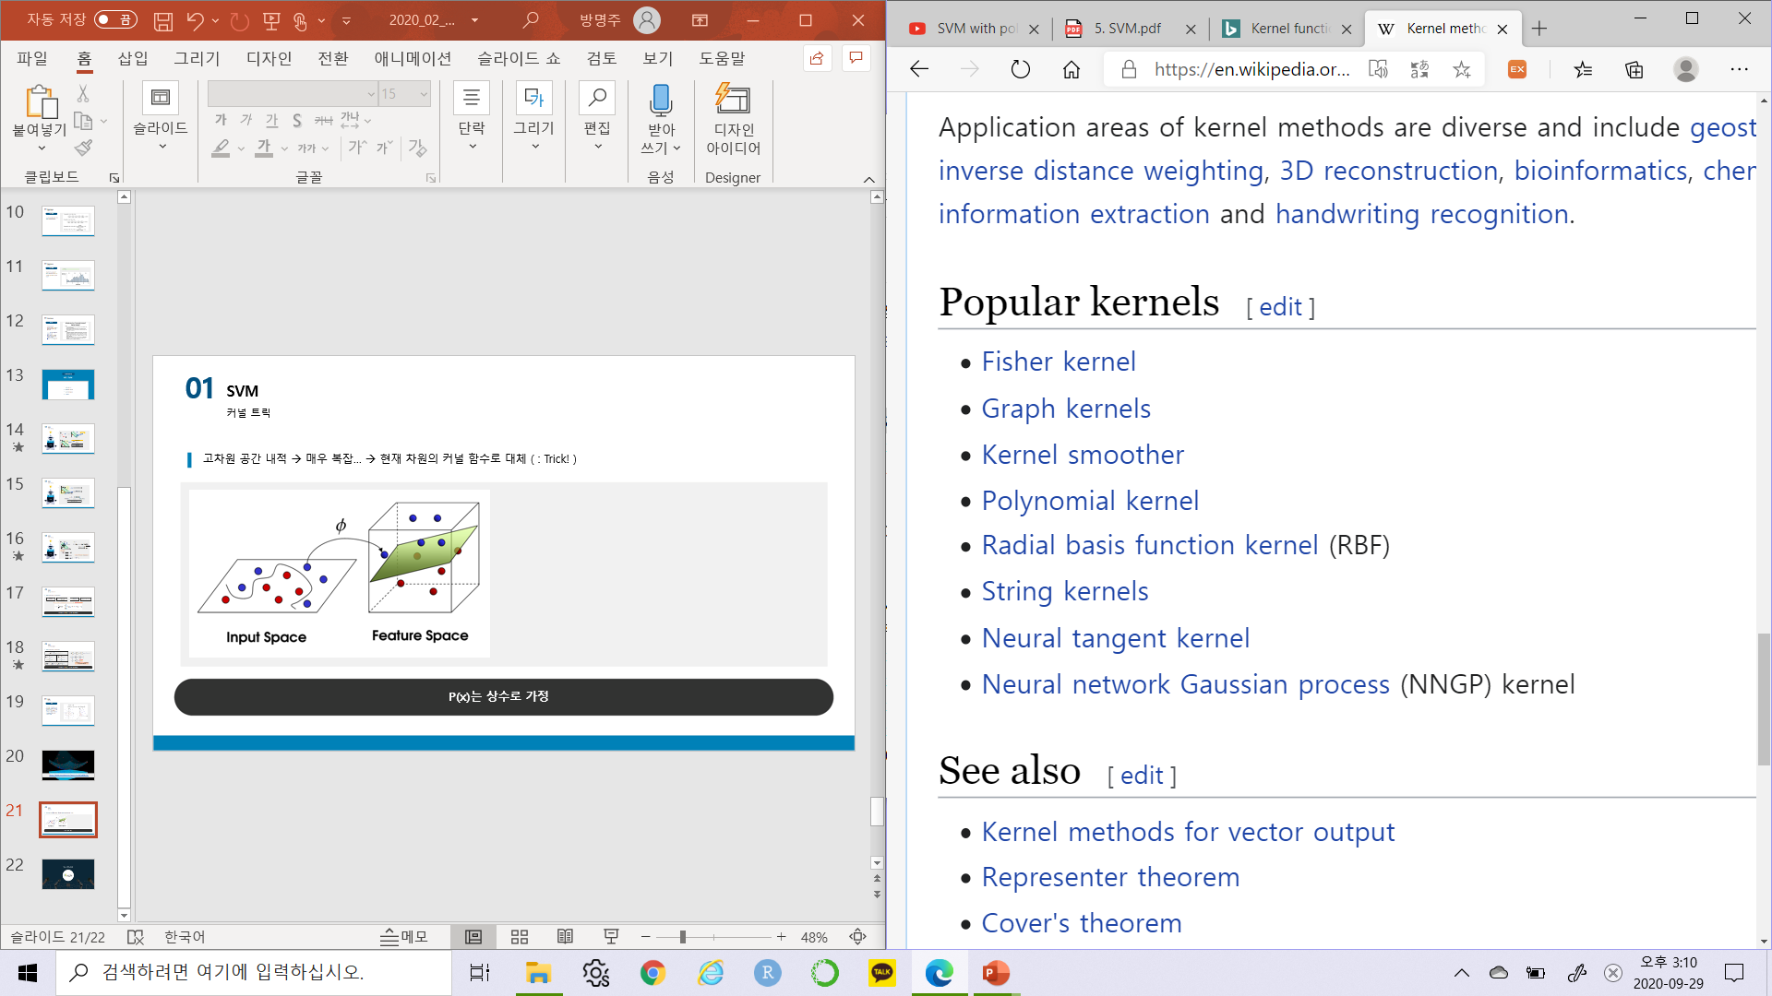
02
SVM
커널 트릭
고차원 공간 내적 → 매우 복잡… → 현재 차원의 커널 함수로 대체 ( : Trick! )
https://www.quora.com/When-can-I-use-Linear-SVM-instead-of-RBF-polynomial-or-a-sigmoid-kernel

Slide 22
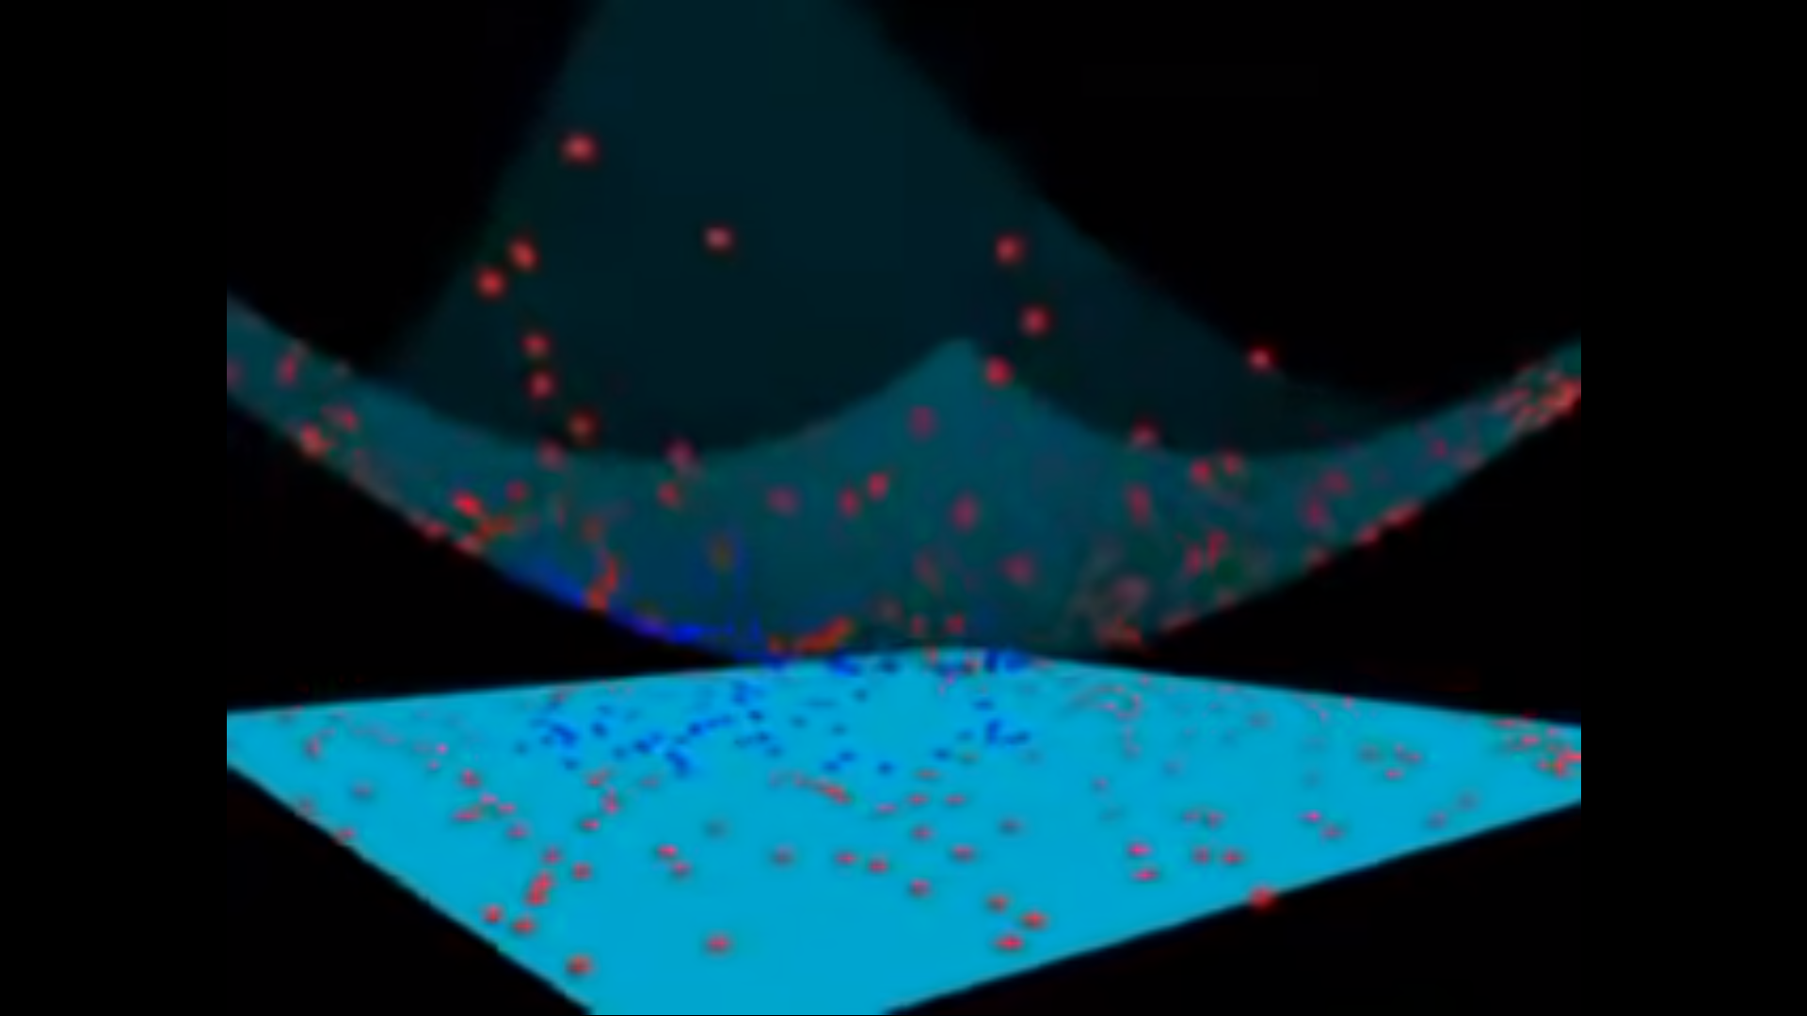
https://www.youtube.com/watch?v=3liCbRZPrZA

Slide 23


02
SVM
커널 트릭
XOR problem에서 Kernel Trick 사용해보기!
https://www.quora.com/When-can-I-use-Linear-SVM-instead-of-RBF-polynomial-or-a-sigmoid-kernel

Slide 24

02
SVM
성능 비교
선형 분류 문제 : DT = NN = SVM
비선형 분류 문제: NN >= SVM
비선형 분류 문제 → 고차원에서의 선형 분류 문제: SVM >>= DT, NN
( 속도, 성능 )

Slide 25
SVM을 이용한 스팸 메일 분류기 구현

Slide 26


